Slide 1


H.R. 1:
Lo que socios y proveedores deben saber
Preparación del personal de primera línea sobre los requisitos de trabajo y las renovaciones de cada seis meses de AHCCCS
*Para el primer año de implementación

Slide 2
Por qué es importante
Su personal podría ser el primer punto de contacto para los miembros que tengan preguntas.
Esta capacitación ayudará a su equipo a dar respuestas precisas y coherentes.
A partir del 1 de enero de 2027,
la ley federal exige que AHCCCS implemente requisitos de trabajo y renovaciones cada seis meses para algunos adultos de 19 a 64 años inscritos en el grupo de adultos.

Slide 3
¿Qué va a cambiar?
Requisitos de trabajo
Muchos adultos de 19 a 64 años deberán cumplir con nuevos requisitos de trabajo o calificar para una exención.
Renovaciones cada seis meses
Muchos adultos de 19 a 64 años también deberán renovar su cobertura de AHCCCS cada seis meses en lugar de una vez al año.

Slide 4
Lo que los miembros deben saber
La mayoría de los miembros de AHCCCS NO se verán afectados.
AHCCCS informará a los miembros si estos cambios les corresponden.
Los miembros no necesitan hacer nada hasta recibir instrucciones específicas de AHCCCS sobre su propio caso.

Slide 5
¿A quiénes afectan estos cambios?
Estos cambios solo se aplican al grupo de adultos. Este grupo incluye a personas que:
Tienen entre 19 y 64 años
No tienen Medicare
No califican para otros grupos de cobertura de AHCCCS (p. ej., ALTCS)
Tienen ingresos de hasta $1,769 al mes por persona o $3,658 al mes para una familia de cuatro

Slide 6
Cómo cumplir con los requisitos de trabajo
A
Tener ingresos de al menos $580 al mes
B
Completar 80 horas al mes de las siguientes actividades calificadas, o una combinación de ellas: trabajo (remunerado o no), estudios, capacitación laboral o programas de trabajo, servicio comunitario o voluntariado
C
Combinar ambas opciones (algunos ingresos y algunas horas de actividades calificadas)

Slide 7
¿Qué ingresos cuentan?
Estos son ejemplos de ingresos que cuentan para alcanzar los $580 mensuales:
  Ingresos de un empleo
  Ingresos de trabajo por encargo
  Ingresos por cuenta propia
  Propinas
  Compensación por desempleo
  Ingresos del Seguro Social
  Ingreso por Incapacidad del Seguro Social (SSDI)
  Ingresos de jubilación o pensión
  Ganancias de capital
  Ingresos por inversiones
  Ingresos por alquiler y regalías
Para consultar la lista completa, consulte el Manual de Política de Elegibilidad de AHCCCS

Slide 8
¿De quiénes cuentan los ingresos?
AHCCCS seguirá las pautas federales para el Ingreso Bruto Ajustado Modificado (MAGI).
El ingreso contado del hogar MAGI se usa para determinar si una persona cumple con el requisito de ingresos de $580.
Si dos personas sujetas a los requisitos de trabajo pertenecen al mismo hogar MAGI, se utilizará el ingreso total del hogar para determinar el cumplimiento.
EJEMPLO:
Dan y Jessica están casados y ambos pertenecen al grupo de adultos.
Dan gana $350 al mes y Jessica gana $450 al mes.
Juntos ganan $800 al mes.
$800 > $580 = ¡ambos cumplen
con los requisitos de trabajo!

Slide 9
Actividades calificadas: trabajo y estudios (1 de 2)
El trabajo incluye:
Estudios de medio tiempo o tiempo completo:
Empleo, incluido el trabajo por encargo
Trabajo por cuenta propia
Trabajo como contratista independiente
Trabajo no remunerado, como pasantías sin pago o trabajo a cambio de bienes o servicios
Institución de educación superior (universidad)
Programa de educación técnica y profesional
Escuela secundaria
Programa aprobado por el estado que otorga un certificado de equivalencia de secundaria (p. ej., GED)

Slide 10
Actividades calificadas: voluntario y capacitación laboral (2 de 2)
El voluntariado debe cumplir todos estos criterios*:
Los programas aprobados de capacitación laboral incluyen:
Trabajo no remunerado, incluido el servicio comunitario ordenado por un tribunal que beneficie directamente a la comunidad;
Un programa estructurado dirigido por una agencia pública u organización sin fines de lucro; y
Registro del tipo de actividad, las fechas y las horas, con una persona designada que pueda verificar las horas de voluntariado.
  ARIZONA@WORK
  Programa de Empleo y Capacitación de SNAP (SNAP E&T)
  Programas de empleo y capacitación para veteranos
*Nota: No califican las actividades partidistas de campaña ni el voluntariado para candidatos o comités políticos.

Slide 11
Si su organización supervisa voluntarios
Para que las horas de voluntario califiquen, su organización debe:
Ofrecer voluntariado a través de un programa estructurado
Asegurar que el trabajo no sea remunerado y beneficie directamente a la comunidad
Registrar las actividades, fechas y horas de cada voluntario
Designar a una persona que pueda verificar las horas de voluntariado si es necesario
Asegurar que los miembros tengan los datos de contacto de esa persona y sepan cómo se registran las horas
¿Qué sucede con esta información?
Solo para solicitudes nuevas y renovaciones en 2027, AHCCCS aceptará las horas declaradas por la propia persona.

Slide 12
¿Quiénes están exentos de los requisitos de trabajo? (1 de 2)
Indígenas americanos o nativos de Alaska
Veteranos con una calificación de discapacidad total del 100%
Padre, madre, tutor legal, pariente cuidador o cuidador familiar de un niño de 13 años o menos, o de una persona con discapacidad
Jóvenes menores de 26 años que estuvieron bajo tutela estatal
Personas en tratamiento o rehabilitación por consumo de drogas o alcohol
Personas embarazadas o dentro de los 12 meses posteriores al embarazo
Personas que ya cumplen los requisitos de trabajo de TANF (Asistencia en Efectivo)
Personas sujetas a los requisitos de trabajo de SNAP (Asistencia Nutricional)

Slide 13
¿Quiénes están exentos de los requisitos de trabajo? (2 de 2)
Personas con fragilidad médica:
  Con una condición de salud mental incapacitante
  Con ceguera o una discapacidad determinada por la Administración del Seguro Social (SSA)
  Con una discapacidad física, intelectual o del desarrollo que dificulte realizar al menos una actividad diaria
  Con una condición médica grave o compleja que dificulte cumplir con los requisitos de trabajo
  Con un trastorno por consumo de sustancias que dificulte cumplir con los requisitos de trabajo
Personas encarceladas o liberadas de prisión en los últimos 3 meses

Slide 14
Exenciones a corto plazo
AHCCCS ha optado por ofrecer las cuatro exenciones disponibles por dificultades a corto plazo. Estas son:
Recibir atención en un hospital, centro de enfermería, centro psiquiátrico o centro para personas con discapacidades intelectuales.
Viajar fuera de su comunidad durante un período prolongado para recibir servicios médicos para sí mismo o para un dependiente.
C. Vivir en un condado donde el presidente haya declarado una emergencia o desastre.
D. Vivir en un condado con alto desempleo.
Para las exenciones A y B, las personas deberán dar información a AHCCCS al solicitar cobertura. Para C y D, AHCCCS les avisará automáticamente si califican.

Slide 15
¿Cuándo verificará AHCCCS los requisitos de trabajo?
AHCCCS evaluará si una persona está exenta o cumple con los requisitos de trabajo de esta manera:
Para solicitudes nuevas a partir del 1 de enero de 2027, se revisará el mes anterior a la solicitud.
Para renovaciones a partir del 1 de marzo de 2027, se revisará cualquier mes desde la última renovación.
El proceso de renovación suele comenzar unos 90 días antes de la fecha de renovación de AHCCCS. Por eso, las personas que renuevan en marzo de 2027 serán las primeras que deberán demostrar que están exentas o cumplen con los requisitos de trabajo.

Slide 16
¿Cómo verificará AHCCCS los requisitos de trabajo?
AHCCCS primero intentará verificar si las personas están exentas o cumplen con los requisitos usando las fuentes de datos disponibles. Este es el proceso de verificación ex parte.
Si AHCCCS no puede verificar la información automáticamente, puede solicitársela a la persona.

Slide 17
Verificación automática por AHCCCS
AHCCCS intentará verificar si las personas están exentas o cumplen con los requisitos usando las fuentes de datos disponibles.
Como mínimo, AHCCCS prevé verificar automáticamente lo siguiente mediante los datos disponibles:
Ingresos de un empleo
Condición de indígena americano o nativo de Alaska*
Personas dentro de los 12 meses posteriores al embarazo
Veteranos con discapacidad total del 100%
Tener Medicare Parte A o B
Recibir SNAP (Asistencia Nutricional) o TANF (Asistencia en Efectivo)
Estar en la cárcel o prisión, o haber sido liberado en los últimos tres meses*
Jóvenes menores de 26 años que estuvieron bajo tutela estatal
*Si no se puede verificar automáticamente, AHCCCS solicitará información a la persona.

Slide 18
Declaración de la persona al solicitar y renovar cobertura
Después de intentar verificar mediante los datos disponibles, AHCCCS aceptará la declaración de la propia persona en 2027 para:
Actividades aprobadas
Exenciones
Asistencia a la escuela
Capacitación laboral o programa de trabajo
Voluntariado
Padres, tutores legales, parientes cuidadores o cuidadores familiares de niños de 13 años o menos o personas con discapacidad
Fragilidad médica (todas las categorías)
Embarazo
Participación en un programa de tratamiento o rehabilitación por drogas o alcohol
Exenciones a corto plazo
Atención hospitalaria
Viajes para recibir atención médica

Slide 19
¿Qué pasa si AHCCCS necesita más información?
AHCCCS primero revisará la información que ya tiene.
Si necesita más información, AHCCCS contactará al miembro. Este tendrá 35 días para responder.
Si el miembro no responde a tiempo, o si AHCCCS necesita más información, AHCCCS enviará un aviso de que su cobertura terminará.*
El miembro tendrá entonces 30 días más para demostrar que cumple con los requisitos de trabajo o califica para una exención.
*El aviso explicará por qué y cuándo puede terminar la cobertura, y cómo solicitar una revisión o apelar la decisión.
Si un miembro no responde o no proporciona suficiente información, AHCCCS enviará un aviso antes de que termine su cobertura, con los derechos de apelación.

Slide 20
Resumen de las renovaciones cada seis meses
A partir del 1 de enero de 2027, las personas del grupo de adultos deberán renovar su cobertura de AHCCCS cada seis meses en lugar de una vez al año.
Los indígenas americanos o nativos de Alaska seguirán renovando cada 12 meses.
AHCCCS pasará a las personas a renovaciones cada seis meses durante su primera renovación en 2027.
Si una persona renueva en diciembre de 2026, tendrá cobertura hasta diciembre de 2027. En ese momento pasará a un ciclo de renovación cada seis meses.

Slide 21
Qué debe decir (y evitar decir) su personal
SÍ
Recuerde a los miembros que AHCCCS les avisará si estos cambios les corresponden.
SÍ
Dirija a los miembros a KeepMyAHCCCS.com para obtener la información más reciente.
SÍ
Anime a los miembros a actualizar sus datos de contacto en HealthEArizonaPlus.gov o mediante el chat de HEA Plus (sin iniciar sesión).
SÍ
Anime a los miembros a revisar su correo postal y electrónico al menos una vez por semana.

Slide 22
Qué debe decir (y evitar decir) su personal
NO
No suponga si una persona está exenta o cumple con los requisitos.
NO
No diga a un miembro que perderá su cobertura: AHCCCS toma esa decisión.
NO
No pida a los miembros que envíen documentos si AHCCCS no se los ha solicitado.

Slide 23
Dónde dirigir a los miembros
Información y recursos:
KeepMyAHCCCS.com
Cuenta y datos de contacto:
HealthEArizonaPlus.gov
Ayuda directa por chat:
HEA Plus chat en vivo
Línea de ayuda grabada:
(855) 220-0903
Para ayuda directa, use el chat de HEA Plus en vivo.
Asistentes comunitarios:
Las personas pueden buscar uno aquí.
En persona:
Oficina local de elegibilidad de DES

Slide 24
Su función como socio comunitario
Ayude a los miembros a:
Mantener actualizados sus datos de contacto
Abrir el correo y
los mensajes de AHCCCS y DES
Responder a tiempo
si AHCCCS les pide información
Comprender los nuevos requisitos
Encontrar oportunidades para cumplir con los requisitos de trabajo; consulte KeepMyAHCCCS.com para ver recursos.
Recomiende KeepMyAHCCCS.com como fuente confiable de información; evite difundir información no oficial.

Slide 25
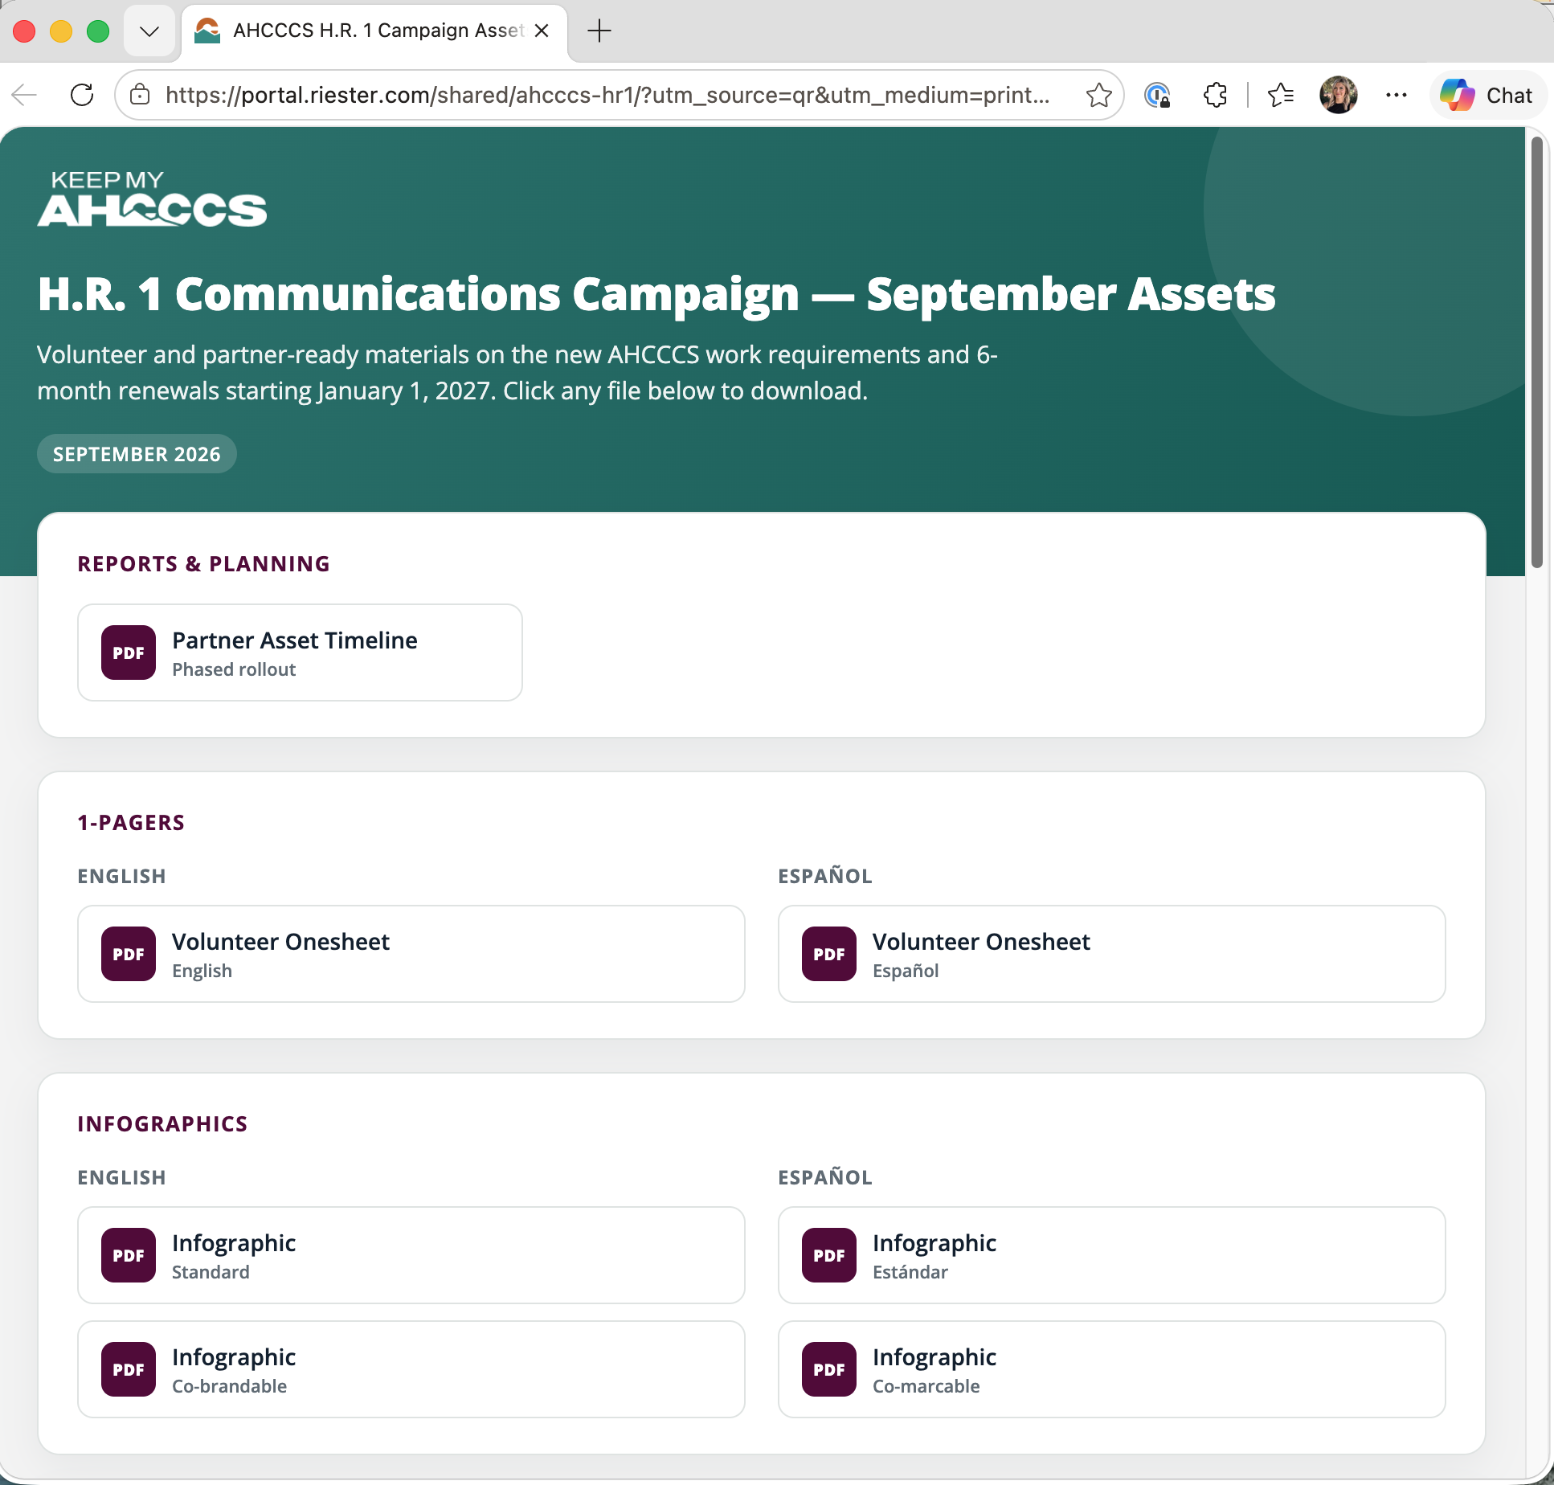

Recursos para su equipo
Visite keepmyahcccs.com/es/partners/ para consultar información actualizada, materiales para compartir y otros recursos en inglés y en español.
En la página principal, haga clic en “¿Eres socio?”:

Slide 26
¿Preguntas?

